Slide 1
Semjon:
Kohtla-Järve -> Tartu (Informaatika BSc) -> Tallinn (Cybersecurity MSc)
EIO 2017/18 ja 2018/19, BOI 2019, IEEEXtreme (double extreme)
Rakenduslik krüptograafia (Mobiil-ID)
Natuke teoreetilist krüptograafiat

Slide 2
Kuidas luua oma serveri ja seda iseseisvalt majutada
Semjon Kravtšenko

Slide 3
Kava
Esimine osa: serveri majutamise ja haldamise teooria
IP aadress, klient-server-suhe, port
ruuter, võrguaadressi translatsioon (NAT),
MAC aadress, DHCP, staatiline IP, portide edastamine (port forwarding)
Palume abi internetiteenuse pakkujalt, DNS, dünaamiline DNS
systemd service, SSH, Wireguard
Teine osa: serveri loomise praktika
Progeme väga lihtsa serveri Pythonis kasutades Flaski
Kui saate sellega hakkama tänase päeva jooksul, majutan teie teenust enda masinal üks nädal!

Slide 4
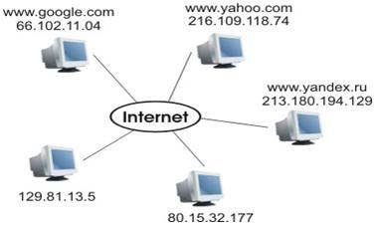
IP aadress
Lihtsuse mõttes saame ütelda, et IP aadress on aadress, mis viitab mõnele konkreetsele seadmele mingisuguses võrgus
Näiteks:
192.168.1.1
5.39.20.248
2001:db8:3333:4ff4:5a55:66be:7777:8888

Slide 5

Klient-server-suhe
Serveriks võib nimetada masinat, mis pakkub mingisugust teenust (nt. veebilehtede näitamine). Samas aga tähendab server programmi, mis käib sellel masinal, mis võimaldab teenust teostada
Klient on masin (või tarkvara), mis loob ühenduse serveriga ja kasutab selle teenust
Klient ja server räägivad teineteisega saades teineteisele pakette. Iga paketi sees on kirjas, mis on selle saatja IP aadress ja millisele IP aadressile seda saadeti

Slide 6
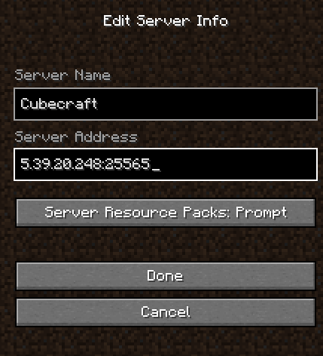
Port
Masinal saab olla mitu ühendust teiste masinatega (kui see on kas klient, server, või peer rollis)
Port number saab olla 1-65535
Kasutatud protokol saab olla TCP, UDP... nad käituvad erinevalt
Server kasutab kindla porti, client suvalise porti
Teenustel on tavaliselt määratud “vaikimisi” port
Iga paketi sees on kirjas, mis on selle protokol ja mis on selle pordi number. See ütleb arvutile, millise teenuse/ühenduse jaoks pakett on mõelnud

Slide 7

Esimine osa on 1/5 läbitud!

Slide 8
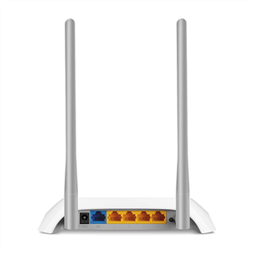
Ruuter
Omamoodi arvuti
Spetsialiseeritud OS
Tavaliselt pole väga võimekas
Tugev WiFi signaal
Palju Ethernet porte (“auke”)
Haldab enda võrku!
Hea liides paketide suunamise reeglite paikapanemiseks (proovi 192.168.1.1:80!)

Slide 9
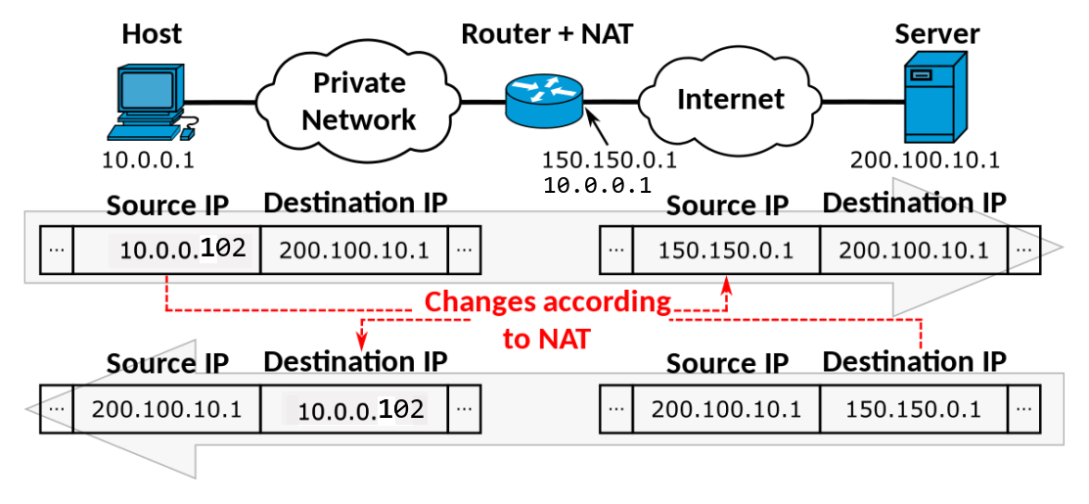
Võrguaadressi translatsioon (NAT)
Kuidas saavad paketid ruuteri võrgust (=NAT võrgust, =lokaalses võrgust) internetti?

Slide 10

Esimine osa on 2/5 läbitud!

Slide 11
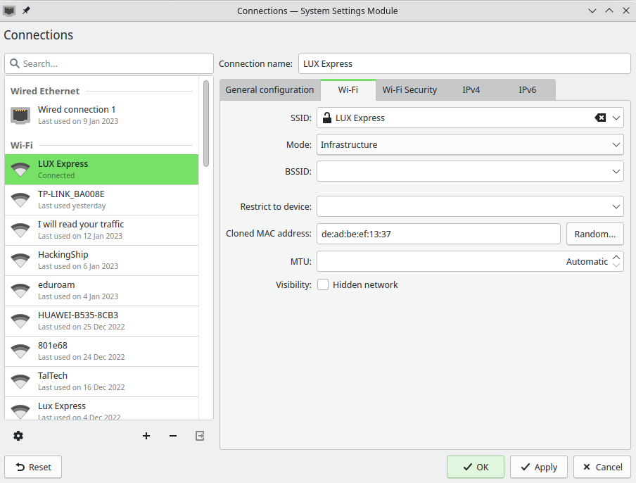
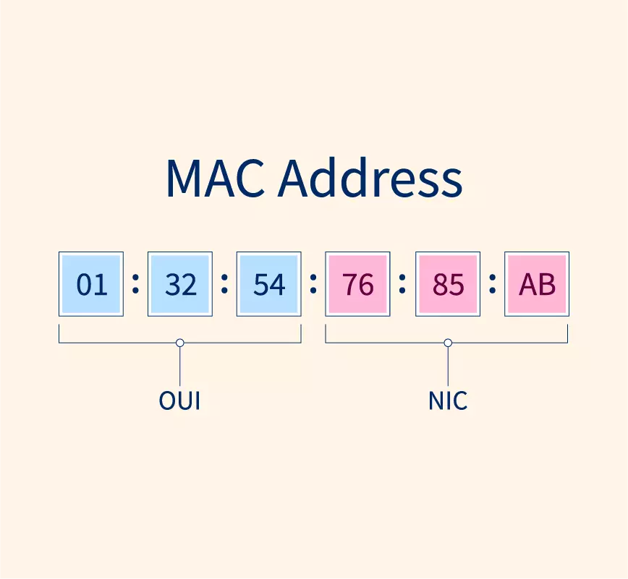
MAC aadress
Jada, mis unikaalselt (loodetavasti) identifitseerib interneti-seadet
Privacy nightmare 😱
Tegelikult saab muuta 😈

Slide 12
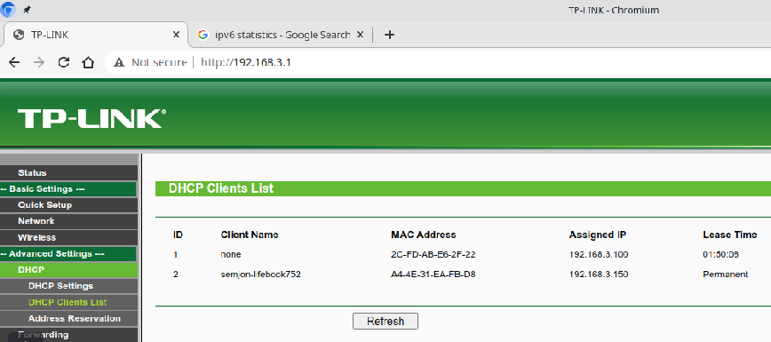
DHCP
Teenus, annab igale seadmele IP aadressi
Tegelikult loob vastavuse MAC aadressiga (on seadmel olemas) ja IP aadressiga (uus)
Ruuteri kontekstis: reeglina on tööl
Vastavus ei pruugi olla püsiv

Slide 13
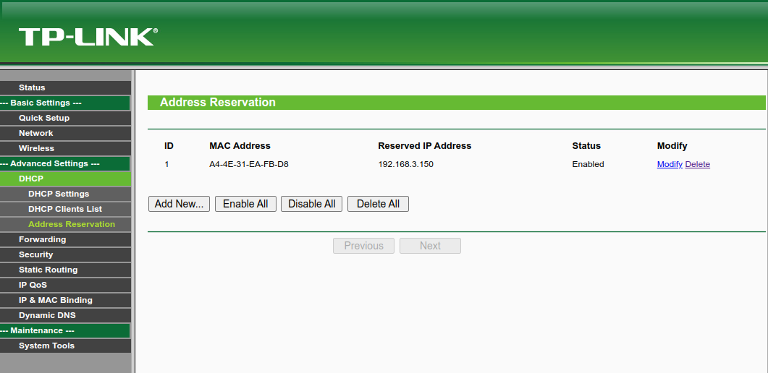
Staatiline IP

Slide 14
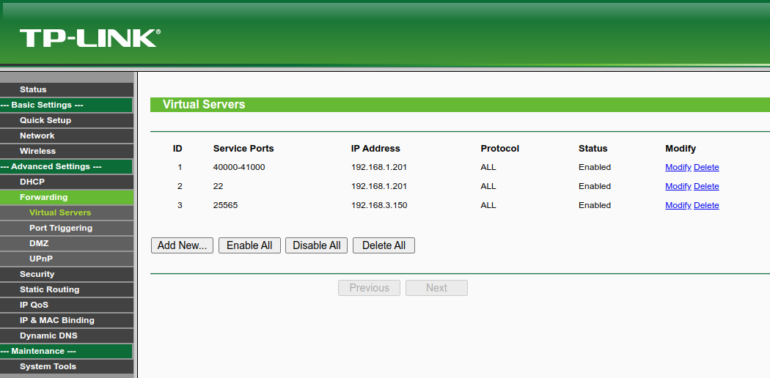
Portide edastamine (=port forwarding, =“portide avamine”)
DEMO

Slide 15

Esimine osa on 3/5 läbitud!

Slide 16
Palume internetiteenuse pakkujalt abi
Pakkuja võrk on tavaliselt NAT-i taga...
Palume avada mõneid porte
Palume määrata meie lokaalsele võrgule staatilist IP aadresi

Slide 17
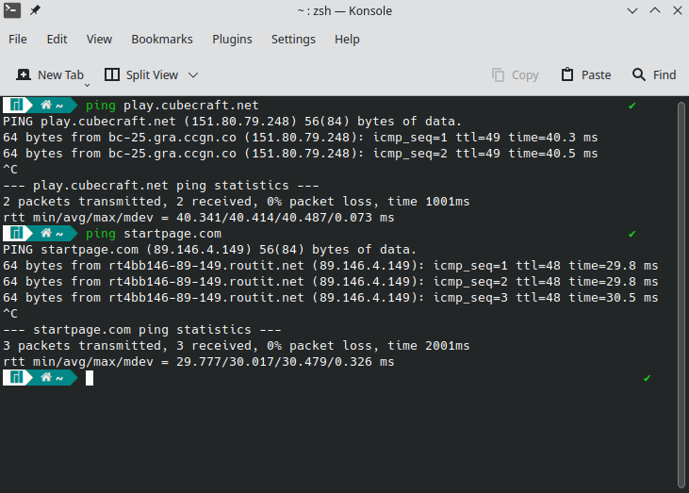
DNS
Internetiteenus, teisendab domeeninimed IP aadressiteks
“Osta domeen(inime)” tähendab, et sina saad selle domeennimi jaoks määrata IP aadressi (või mitu addresse)

Slide 18
Kuidas teada saada enda IP aadressi?
https://ipv4.ident.me/
https://ident.me/
ipconfig
ifconfig -a

Slide 19
Dünaamiline DNS
Osta domeen ja kirjuta skripti, mis päriks sinu IP aadressi ja muutaks DNS-kirje, kui IP aadress muutub
Kasuta spetsiaalset teenust (nt. Duck DNS)

Slide 20
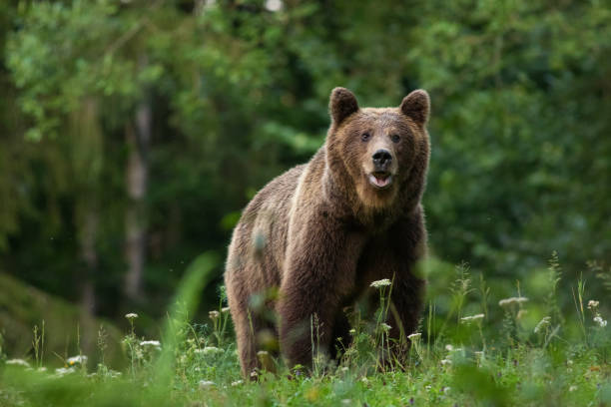
Esimine osa on 4/5 läbitud!

Slide 21
systemd service
Probleem: server peab käivituma automaatselt, kui masin on sisselülitatud
Lahendus: kasuta systemd service

Slide 22
SSH
DEMO
Teenus/protokol, võimaldab kasutada terminali teisel arvutil
ssh-keygen -t ed25519

Slide 23

VPN WireGuard näitel
DEMO
VPN lubab sulle luua nagu-lokaalset võrku arvutitest, mis tegelikult ei pruugi (reeglina ei ole) samas lokaalvõrgus
Kui suunad VPN-i kaudu kogu võrguliiklust, võib enda tegeliku IP aadressi “peita”
Leidub igasuguseid kommerts-pakkumisi, mõned lubavad porte edastada
Tor on omamoodi VPN...
Vaatame WireGuard-i!

Slide 24
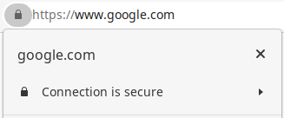
Edasi:
HTTP päringu ja vastuse formaadid
Krüpteeritud veebilehtede teenus - HTTPS (HTTP koos TLS-iga), sertifikaadi hankimine (Let's Encrypt)
Sockets (kahesuunaline klient-server suhtlus), tähtis nt. mittetriviaalsete mängude loomise jaoks
Reserveeritud IP aadressid
IPv6
Kuidas töötavad DNS ja DHCP teenused
Millised on TCP ja UDP protokolid, mis on nende vahe
Serveriteenuse loomine Javas, C++

Slide 25
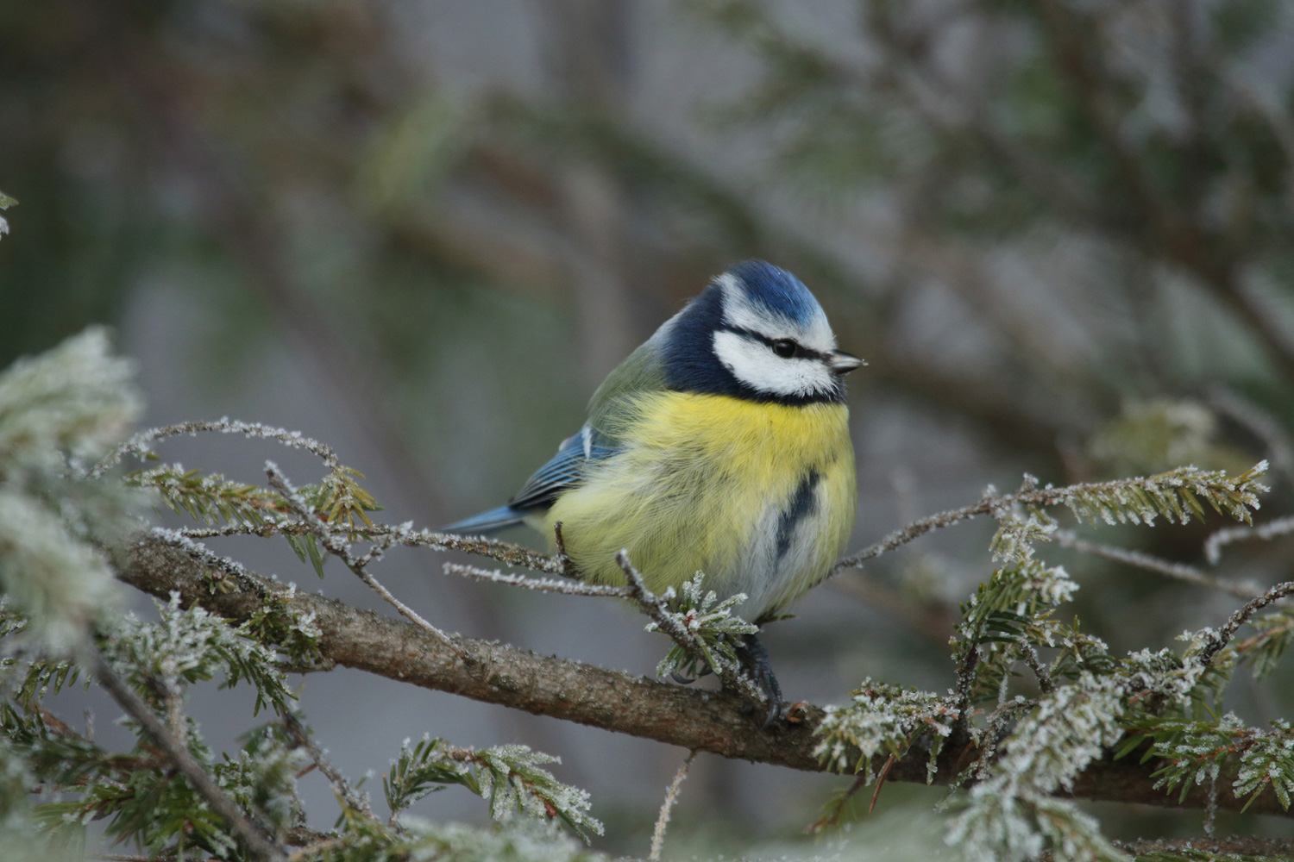
Esimine osa on nüüd läbi!

Slide 26
Shameless plug
Ava Minecraft 1.12.2 (või kasuta ViaVersion Forge pluginat...)
Serveri “IP” (tegelikult endpoint): deterministic.eu:25566
Ava brauseri (nt. Firefox või Chromium)
Veebilehe aadress: deterministic.eu:8086
Server ei pea ilmtingimata olema võimas: kõik need teenused käivad Raspberry PI 3B peal.

Slide 27
Teine osa!
https://github.com/semjon00/TicTacToePython Lihtne
https://github.com/semjon00/HACS2022-project Raskem
Siin on üks lihtne ülesanne. Loo midagi keerukamat, kui saad sellega hakkama!
Luua server, mis oskab:
Salvestada (mällu) kasutaja poolt loodud sõnumi koos selle identifitseeriva numbriga
Tagastada sõnumi suvalisele kasutajale, kui ta teeb päringu selle sõnumi numbriga
Kõik huvitavad teenused saavad minu poolt majutust!

